Slide 1
Refactoring
Session part 2
Improve the design of existing code
by Martin Flower
Vicky, 2021/5/17

Slide 2
Ref
Online book : https://www.kancloud.cn/sstd521/refactor/
Code : https://github.com/YingVickyCao/Refactoring
Book memo : https://github.com/YingVickyCao/YingVickyCao.github.io/blob/master/books/Refactoring/

Slide 3
QA
重构适合JS吗？任何语言
如何检测是否引入了新bug？ Unit Test , UI Test
重构有哪些方法？经验
When 重构？时间
When 需要重构？可读性/读代码/难以扩展

Slide 4
工具
自动化提示工具 ：IDEA Lint
自动化重构工具 ：IDEA -> Refactor
两顶帽子 ：Modify / Refactoring
Diff tool
Unit Test : assert, most important
UI Test : 边界条件 , all cases
Two refactor branch : master, current
小步调重构，频繁测试
安全重构：控制节奏（小目标，开始, 前进 / 停止，等待， 集成 / 撤销）
代码复审
结对重构

Slide 5
重构与性能
多数重构提高性能，少数反而降低性能
重构能使得性能提高更容易

Slide 6
难题
数据库
pulished 接口
适合“单进程”软件，不适合并发和分布式程序设计。
它们需要不同的重构技术。
反射
如何设计代码结构，能做到尽量少或不重构？
不能。 模块划分。
大型重构？
分步调重构 && 集成代码 / 频繁同步代码 && 手工merge

Slide 7
组织函数
Extract Method

Slide 8
组织函数
Inline method
Notes:
get
间接层

Slide 9
组织函数
Inline Temp
Notes:
return

Slide 10
组织函数
Replace Temp with Query
code： C6_4

Slide 11
组织函数
Introduce Explain Variable

Slide 12
组织函数
Remove Assignments to Parameter

Slide 13
组织函数
Split Temporary Variable

Slide 14
组织函数
Replace Method with Method Object
code ： C6_8

Slide 15
组织函数
Substitute Algorithm

Slide 16
在对象之间搬移特性
Move Method
Notes:
将旧函数变成一个单纯的委托函数（delegating method），或是将旧函数完全移除。

Slide 17
在对象之间搬移特性
Move Field

Slide 18
在对象之间搬移特性
Extact Class
Notes:
class 是对事物的抽象

Slide 19
在对象之间搬移特性
Inline Class

Slide 20
在对象之间搬移特性
Hide Delegate
Notes:
MVC = View -> Controller -> Model

Slide 21
在对象之间搬移特性
Remove Middle Man
Notes:
MVC = View -> Model,View ->Controller

Slide 22
在对象之间搬移特性
Introduce Forign Method
code C7_7
Notes:
MVC = View -> Model,View ->Controller

Slide 23
重新组织数据
Self Encapsulate Field
Notes:
区号，电话号码

Slide 24
重新组织数据
Change Value to Reference
code c8_4
Notes:
value objects : 内容相同，实例不同
reference object：内容相同，实例同
京东app： 订单 ---> 收件人

Slide 25
重新组织数据
Change Reference to Value

Slide 26
重新组织数据
Replace Array with Object

Slide 27
重新组织数据
Duplicate Observed Data
Notes:
1 份数据，不同 UI。(1) Observable (2) 事件监听 （3）广播 （4）Event Bus

Slide 28
重新组织数据
Change Unidirectional Association to Bidirectional
Notes:
viewgroup , child view

Slide 29
重新组织数据
Change Bidirectional Association to Unidirectional

Slide 30
重新组织数据
Replace Magic Number with Symbolic Constant

Slide 31
重新组织数据
Encapsulate Field

Slide 32
重新组织数据
Encapsulate Collection

Slide 33
重新组织数据
Replace Record with Data Class
code c8_12

Slide 34
重新组织数据
Replace Type Code with Class
code c8_13
Notes:
修改前 vs 修改后

Slide 35
重新组织数据
Replace Type Code with Subclasses
code c8_14

Slide 36
重新组织数据
Replace Type Code with State/Strategy
code c8_15

Slide 37
重新组织数据
Replace Subclass with Fields

Slide 38
条件表达式
Decompose Conditional
code 9_1

Slide 39
条件表达式
Consolidate Conditional Expression
code 9_2

Slide 40
条件表达式
Consolidate Duplicate Conditional Fragments
Notes:
code 9_3

Slide 41
条件表达式
Remove Control Flag
code 9_4

Slide 42
条件表达式
Replace Nested Conditional with Guard Clauses
code 9_5
Notes:
卫语句：return 语句

Slide 43
条件表达式
Replace Conditional with Polymorphism
code 9_6
Notes:
Null Object 模式” : NullCustomer
Special Case 模式 : NullCustomer, UnknowCustomer, NoCustomer

Slide 44
条件表达式
Introduce Null Object
code C9_7

Slide 45
条件表达式
Introduce Assertion
Notes:
C9_8
使用断言，而不是注释。当某个条件为真时，这段代码才能正常运行。

Slide 46
函数调用
Rename Method
Notes:
c10_1

Slide 47
函数调用
Add Parameter

Slide 48
函数调用
Remove Parameter
Notes:
误用/传递固定值

Slide 49
函数调用
Separate Query from Modifier
Notes:
c10_4
规则：任何有返回值的函数，都不应该有看得到的副作用。
并不绝对遵守，但总是尽量遵守。

Slide 50
函数调用
Parameterize Method
Notes:
c10_5

Slide 51
函数调用
Replace Parameter with Explicit Methods
code c10_6
Notes:
c10_5

Slide 52
函数调用
Preserve Whole Object
Notes:
c10_7

Slide 53
函数调用
Replace Parameter with Method
code c10_8

Slide 54
函数调用
Introduce Parameter Object
Notes:
c10_9

Slide 55
函数调用
Remove Setting Method
Notes:
c10_10

Slide 56
函数调用
Hide Method
Notes:
c10_11

Slide 57
函数调用
Replace Constructor with Factory Method
code c10_12

Slide 58
函数调用
Encapsulate Downcast
code c10_13

Slide 59
函数调用
Replace Error Code with Exception
Notes:
c10_14
pulished 函数 / 意料之外的错误

Slide 60
函数调用
Replace Exception with Test
Notes:
c10_14
能意料的错误

Slide 61
继承关系
Pull Up Field
Notes:
c11_1

Slide 62
继承关系
Pull Up Method
Notes:
c11_2

Slide 63
继承关系
Pull Up Constructor Body
Notes:
c11_3

Slide 64
继承关系
Push Down Method
Notes:
c11_4

Slide 65
继承关系
Push Down Field
Notes:
c11_5

Slide 66
继承关系
Extract Subclass
Notes:
c11_6

Slide 67
继承关系
Extract Superclass
Notes:
c11_7

Slide 68
继承关系
Extract Interface
code c11_8
Notes:
c11_8

Slide 69
继承关系
Collapse Hierarchy
Notes:
c11_9

Slide 70
继承关系
Form Template Method
code c11_10

Slide 71
继承关系
Replace Inheritance with Delegation
Notes:
c11_11

Slide 72
继承关系
Replace Delegation with Inheritance
Notes:
c11_12

Slide 73

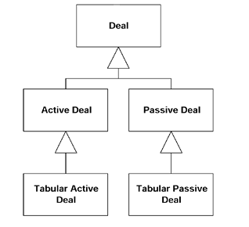
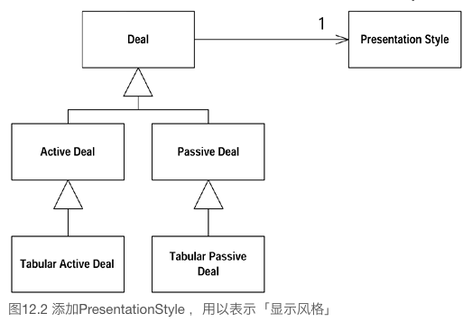
大型重构
Tease Apart Inheritance - 1
Notes:
12_1

Slide 74
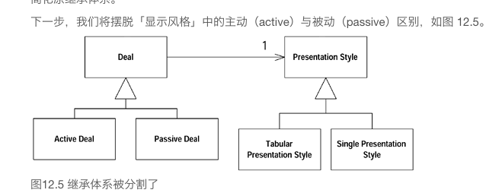
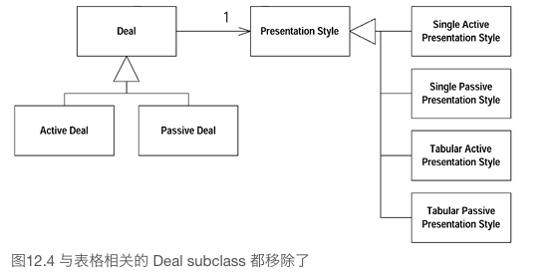
大型重构
Tease Apart Inheritance -2

Slide 75
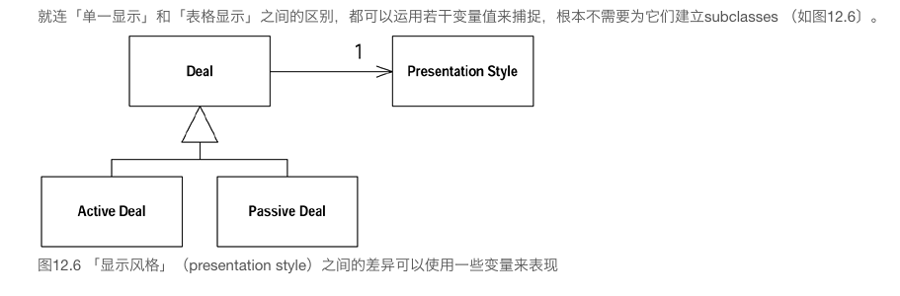
大型重构
Tease Apart Inheritance -3

Slide 76
大型重构
Tease Apart Inheritance -4
VS

Slide 77
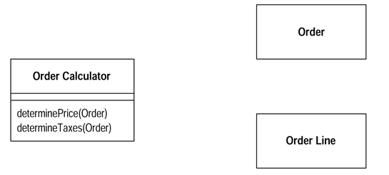
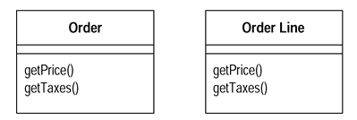
大型重构
Convert Procedural Design to Objects
Notes:
12_2

Slide 78
大型重构
Separate Domain from Presentation
Notes:
12_3

Slide 79
大型重构
Extract Hierarchy

